Slide 1

QQ：263900239

Slide 2
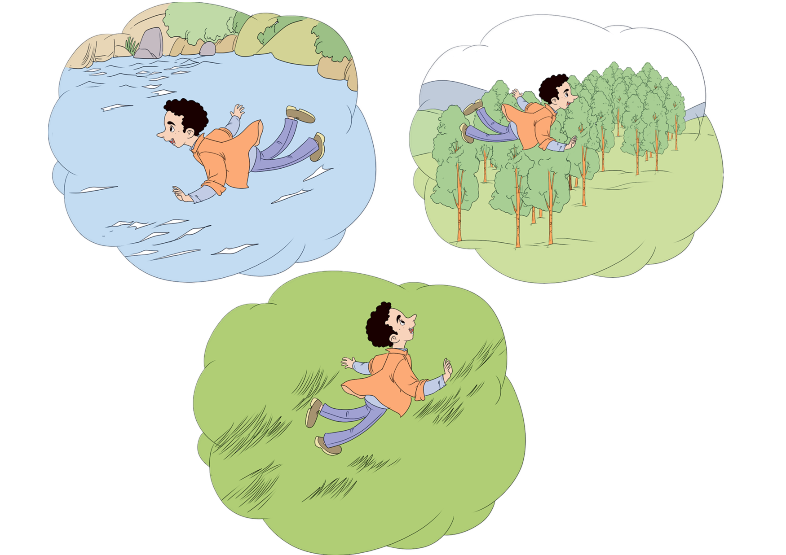

语文 五年级 下册
*
23
童年的发现

Slide 3
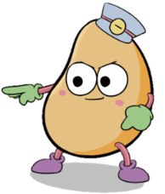
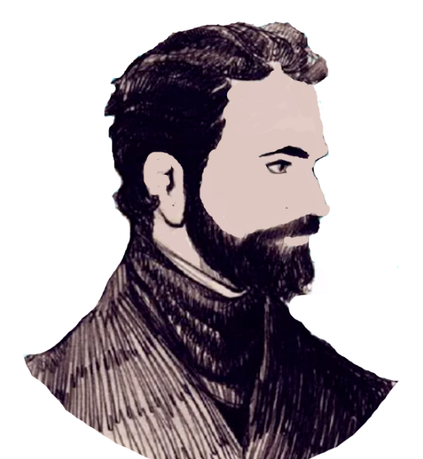
作者简介
费奥多罗夫（1918-1984） 苏联诗人，也擅长散文创作。
主要作品：诗集《林中泉水》《雄鸡三唱》。

Slide 4



初读课文
点击图标，听范读
默读课文，试着说说“童年的发现”是什么。谈谈对于“我”的这个“发现”，你有什么看法。

Slide 5

学认字
祸害、隐患
pēi
huò huàn
fù
chī
胚
胎
祸患
天
赋
痴
迷
jiǎo
hēi
yī
nà
jiǒng
绞
尽脑汁
嘿
伊
万诺夫
娜
困
窘

Slide 6


互动课堂
自由读课文，边读边思考：“我”经历了怎样的探究过程？小组合作梳理出探究的过程。
提示：可以按照下面的学习任务单步骤来梳理。

Slide 7
学习任务单
1.找出文中写探究过程的语句读一读；
2.把相关内容概括成简单的一句话或短语；
3.在白纸上画出探究过程图。

Slide 8
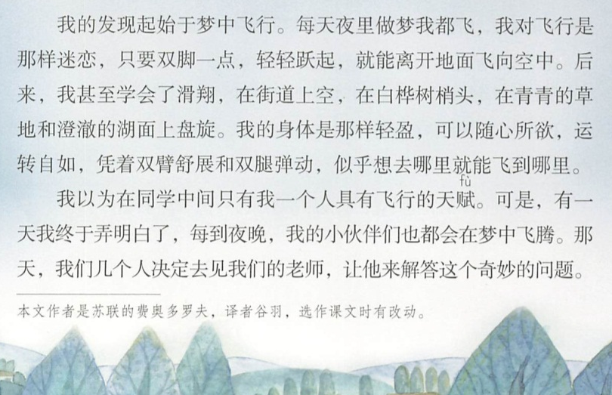
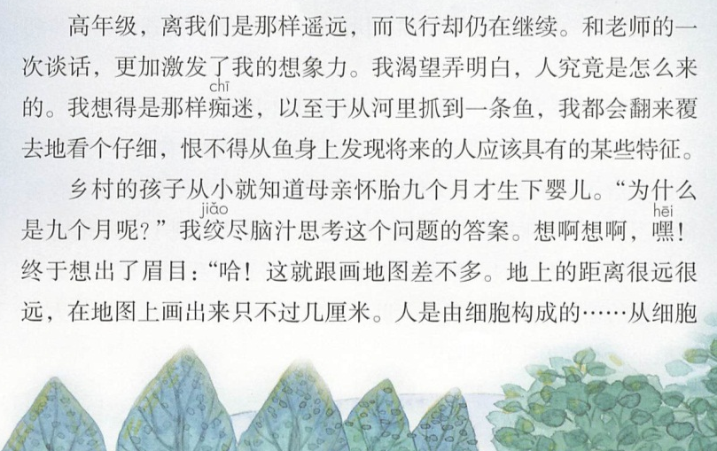
1.找出文中写探究过程的语句读一读
2.把相关内容概括成简单的一句话或短语
3
“我”发现自己经常会在梦中飞行
12
小伙伴们也有这样的经历
13
4
一起去问老师
得到解答后，“我”继续大胆想象，痴迷于研究这个问题，终于想出了眉目

Slide 9
3.在白纸上画出探究过程图
梦中飞行
求教老师
痴迷于研究
想出了眉目

Slide 10
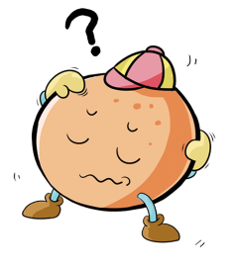

交流互动
小组合作读第1、2自然段，读出“我”既自豪又似乎在跟人逗趣的语气，在朗读中体会课文语言的风趣。

Slide 11
默读课文，先找找文中还有哪些自己觉得有趣的部分，作一些批注，再在小组内交流自己的感受。
提示：要从内容和语言两方面去体会趣味。

Slide 12
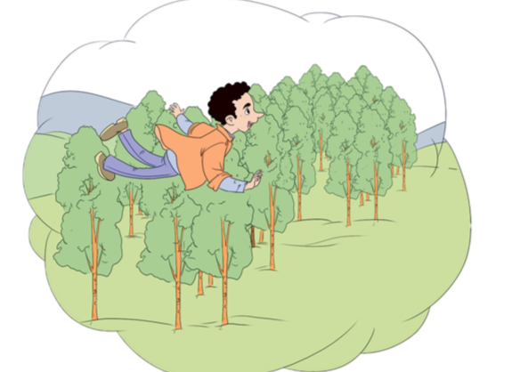
第3自然段
我的发现起始于梦中飞行。每天夜里做梦我都飞，我对飞行是那样迷恋，只要双脚一点，轻轻跃起，就能离开地面飞向空中。
~~~~~~~~~~~~~~~~~~~~~~
~~~~~~
~~~~~~~~~~~~~~~~
描述生动、具体，好像真的飞起来了一样
天真无邪
充满幻想

Slide 13

第4-11自然段
为什么只有晚上睡觉时才长？
那为什么人在生长的时候就要飞呢？这究竟是什么道理？
刨根问底
好奇心旺盛
人怎么会是鸟？

Slide 14
第13自然段
想啊想啊，嘿！终于想出了眉目：“哈！这就跟画地图差不多。地上的距离很远很远，在地图上画出来只不过几厘米。人是由细胞构成的……从细胞变成小鱼，经过了很长时间。现在，这一段时间就折合成一个月。从小鱼变成青蛙又得经过很长时间，又折合成一个月。这样推算下来，到变化成人，正好是九个月。”我的发现竟是如此简单明了，我为此感到格外高兴。
充满童趣的语言，表现出儿童在有了自己的“发现”时的得意。

Slide 15
体会其幽默活泼的语言风格
幽默
幸亏她没有容我解释，不然的话，同学们听见我说自己三年前就发现了“进化论”，还不笑塌房顶！不过，被轰出教室，站在外面，我倒想出了一条自我安慰的理由，我明白了——世界上的重大发现，有时还会给人带来被驱逐和被迫害的风险。
这句话的含义是什么？

Slide 16

说一说
你有过自己的“发现”吗？试着说一说自己的“发现”，和大家分享“发现”过程中的喜怒哀乐，注意表达出自己的感受哦！
内容提示：“发现”要有意义
语言提示：幽默活泼
感受提示：大胆创新、坚持不懈……

Slide 17


结构梳理
起因——童年发现——胚胎发育规律
童年的发现
梦中飞行——人的生长
绞尽脑汁——猜出规律
生物课上——被人误解
大胆求知
勇于探究
经过
结果——老师的讲解——“我”因发笑受驱逐

Slide 18


主题概括
课文用倒叙手法，通过讲述“我”童年时发现“____________”这件趣事，反映了儿童________、________的特点和惊人的_______，鼓励孩子们要_________、_________。
胚胎发育规律
求知若渴
寻根究底
想象力
大胆求知
勇于探究

Slide 19



QICAIKETANG
七彩课堂 伴你成长

